Slide 1
Modelos Econométricos de Series Temporales para la Predicción y el Análisis de la Coyuntura Económica. CINVE-Facultad de Ciencias Económicas y Administración. Noviembre 2015 Prof. Antoni Espasa
TEMA 4
PREDICCION CON MODELOS ECONOMETRICOS UNIECUACIONALES

Slide 2
INTRODUCCION

Slide 3
Modelos para Conjuntos informativos univariantes.
Modelos univariantes con estructura para:
(a) la evolutividad en el nivel medio y
(b) la dependencia en las oscilaciones sobre la senda de evolutividad.
El presente viene determinado por los valores pasados: (a) raíces unitarias y (b) de valor absoluto inferior a uno.
Pueden incluir variables artificiales.

Slide 4
Modelos para Conjuntos informativos multivariantes
Necesidad de la Teoría Económica en su formulación. Modelos multiecuacionales:
- Selección de variables
- Posibles restricciones entre ellas.
En la formulación de modelos econométricos resulta importante el concepto de exogeneidad

Slide 5
VARIABLES EXOGENAS
Variables exógenas: afectan a la determinación del fenómeno de interés, pero en el análisis concreto que se está realizando:
- estimación e inferencia,
- predicción,
- simulación
no vienen afectadas por él.
Se puede hacer el análisis econométrico condicional a las variables exógenas.

Slide 6
Para conjuntos informativos multivariantes aunque la variable de interés sea escalar, los modelos en principio deben ser multiecuacionales,
pero dependiendo de la presencia de variables exógenas se pueden formular modelos uniecuacionales.

Slide 7
Modelos multiecuacionales
Si en la explicación de un determinado fenómeno {y_{t}} las variables explicativas no son todas ellas exógenas se necesita un modelo multiecuacional que explique tanto y_{t} como las restantes variables endógenas.
En principio estos son los modelos necesarios para el análisis económico.

Slide 8
EJEMPLOS DE ANALISIS SOBRE CONJUNTOS INFORMATIVOS MULTIVARIANTES
LA INFLACIÓN A NIVEL NACIONAL se analiza junto con variables como:
- costes laborales unitarios
-agregados monetarios
-precios de importación
-un indicador de presión de la demanda
-diferenciales entre tipos de interés
-etc

Slide 9
LA INVERSIÓN EN UN SECTOR INDUSTRIAL SE RELACIONA CON VARIABLES COMO:
-la producción del sector
-el nivel de utilización de la capacidad productiva
-del coste de uso del capital
-etc.

Slide 10
LOS INGRESOS DE UNA EMPRESA DE TURISMOSE RELACIONAN CON VARIABLES COMO:
-Un indicador de la renta de los turistas
- indicadores de precios relativos respecto otras empresas o respecto otros paises oferentes de servicios turísticos
-etc.

Slide 11
EL TIPO DE CAMBIO ENTRE EL EURO Y EL DÓLAR SE RELACIONA CON VARIABLES COMO :
-El diferencial entre las expectativas de crecimiento económico entre ambas áreas geográficas
-el diferencial entre tipos de interés
-el diferencial de inflación
-etc.

Slide 12
EL EMPLEO EN UN SECTOR INDUSTRIAL SE RELACIONA CON VARIABLES COMO:
-la producción del sector
-el salario real en elsector
-etc.

Slide 13
Modelos uniecuacionales.
Modelos uniecuacionales para la predicción: todas las variables explicativas deben ser fuertemente exógenas.
Ejemplo, un modelo en el que se determine el número de turistas entrados en Uruguay en un determinado trimestre en función de un indicador de renta de los turistas y de indicadores de precios relativos.

Slide 14
MODELOS ECONOMETRICOS DINAMICOS
Conjunto informativo univariante
- (1) ARI(p,d)
Conjuntos informativos multivariantes.
Son los modelos econométricos propiamente dichos:
- (2) Modelos uniecuacionales: modelos de regresión dinámica.
- (3) Modelos dinámicos multiecuacionales.
La complejidad de los modelos anteriores es diferente y también lo es su utilidad.

Slide 15
ANÁLISIS CUANTITATIVO EN LA EMPRESA

Slide 16
MODELOS UNIVARIANTES Y ANÁLISIS CUANTITATIVO EN LA EMPRESA.
La realidad económica de una empresa no se compone de variables – series temporales – aisladas entre sí,
sino que viene determinada por la interrelación existente entre distintas variables.
Así pues, los modelos ARIMA univariantes de los temas anteriores constituyen un paso inicial, necesario, para modelizar contextos económicos de interés en la empresa,
pero en sí mismos son de utilidad muy limitada, pues ignoran la interrelación entre variables.

Slide 17
USOS DE UN MODELO ARIMA SOBRE UNA VARIABLE DE VENTAS
Un modelo ARIMA sobre las ventas de un cierto producto de una empresa en una determinada área geográfica resulta útil para un cierto análisis estructural sobre dichas ventas como
conocer sus características
tendenciales,
estacionales y
cíclicas, y
conocer la incertidumbre asociada a sus expectativas futuras dadas sus realizaciones pasadas, etc.

Slide 18
USOS DE UN MODELO ARIMA SOBRE UNA VARIABLE DE VENTAS
EL MODELO ARIMA SE PUEDE UTILIZAR PARA PREDECIR.
En efecto. El modelo recoge la dependencia de las ventas en un determinado momento en función del pasado.
Así, esa relación de dependencia se puede utilizar para proyectar su valor futuro en el momento (n+h),conocido el pasado hasta el momento n .

Slide 19
LIMITACIONES DE UN MODELO ARIMA SOBRE UNA VARIABLE DE VENTAS
pero el modelo anterior tiene un interés limitado dentro de las labores de planificación y gestión empresariales,
ya que no proporciona información estructural más relevante como la relación de las ventas con otras variables como
campañas publicitarias,
cambios de precios relativos respecto a
bienes sustitutivos,
renta de los consumidores,
nivel de empleo,
variables demográficas, sociales,
variables meteorológicas, etc.

Slide 20
MODELOS VAR ESTACIONARIOS

Slide 21
El modelo VAR(p) estacionario.
En este tema se comienza estudiando modelos multiecuacionales (VAR) sobre variables estacionarias,
por lo que si las variables originales no son estacionarias se supone que se conoce como transformarlas en estacionarias
para poder formular el modelo multiecuacional (VAR) sobre dichas transformaciones estacionarias.
En la segunda parte del tema se estudian los modelos multiecuacionales (VAR) sobre variables no estacionarias.

Slide 22
CONDICIONALIZACIÓN RESPECTO EL PASADO.MODELOS UNIVARIANTES
El modelo ARMA estacionario univariante bajo el supuesto de distribuciones gaussianas se obtiene como:
W_{t} = E(W_{t} | pasado) + a_{t}, (1)
Var (a_{t}) = σ²,
en donde E(W_{t} | pasado) se representa, en general, en términos de valores pasados de W_{t} y a_{t}.

Slide 23
A nivel multivariante se puede proceder de forma idéntica. Ahora W_{t} será un vector de n variables.
El modelo resultante será un modelo ARMA vectorial denominado VARMA (p,q).
EJEMPLO: VARMA (1,1)
var (a _{t}) = Ω

Slide 24
Para valores de p y q mayores la generalización del modelo es inmediata.
La construcción de modelos VARMA,especialmente en las etapas de especificación y validación, puede ser compleja. De hecho lo es y no suelen utilizarse mucho.
Al igual que en el caso univariante, un modelo VARMA invertible puede representarse de forma puramente autorregresiva.

Slide 25
es decir,
W_{1t} - φ₁₁ W_{1t-1} - φ₁₂ W_{2t-1} = a_{1t} - θ₁₁ a_{1t-1} - θ₁₂ a_{2t-1}.
W_{2t} - φ₂₁ W_{1t-1} - φ₂₂ W_{2t-1} = a_{2t} - θ₂₁ a_{1t-1} - θ₂₂ a_{2t-1}.

Slide 26
También:
W_{1t} = φ₁₁W_{1t-1}+φ₁₂W_{2t-1} - θ₁₁a_{1t-1} - θ₁₂a_{2t-1} +a_{1t}.
--------------------1 --------------------- --2--
W_{2t} = φ₂₁ W_{1t-1} + φ₂₂ W_{2t-1} - θ₂₁ a_{1t-1} - θ₂₂ a_{2t-1}+ a_{2t}
--------------------3------------------------- -4-
1: Esperanza matemática de W_{1t} respecto al pasado.
3: Esperanza matemática de W_{2t} respecto al pasado.
2: Innovación de W_{1t}
4: Innovación de W_{2t}

Slide 27
Para valores de p y q mayores la generalización del modelo es inmediata.
La construcción de modelos VARMA,especialmente en las etapas de especificación y validación, puede ser compleja. De hecho lo es y no suelen utilizarse mucho.
Al igual que en el caso univariante, un modelo VARMA invertible puede representarse de forma puramente autorregresiva.

Slide 28
Cuando un modelo VARMA sólo tiene parte autorregresiva se le denomina VAR (p). Estos modelos son muy utilizados en economía.
EJEMPLO: VAR (2).
(2)
es decir,
donde Φ (L) es una matriz polinomial.

Slide 29
En el caso univariante,AR,se tiene una sola serie temporal y ,en consecuencia en el modelo aparece una sola estructura dinámica recogida en el polinomio Ф_{p}(L) .
En el caso multivariante se tienen n ecuaciones y en cada una de ellas entran estructuras dinámicas sobre cada variable,con lo que la estructura dinámica del modelo,vease la ecuación (2) anterior, es una matriz polinomial de nxn elementos (polinomios): Φ (L) .
La jotésima fila de la matriz Φ (L) recoge los n polinomios que operan sobre las n variables en la jotésima ecuación.

Slide 30
LOS POLINOMIOS DINÁMICOS EN LOS MODELOS VAR
Ejemplo del modelo (2) anterior.
En los polinomios correspondientes a los términos fuera de la diagonal principal de la matriz Φ (L) se observa que sólo incorporan valores pasados a través de diferentes potencias del operador L.
Así el termino (1,2) de la matriz Φ (L) recoge la influencia del pasado de X_{2t} en X_{1t} y el término (2,1) la influencia del pasado de X_{1t} en X_{2t}.

Slide 31
Sin embargo, los polinomios en la diagonal
de Φ (L) incorporan también la potencia cero de L (es decir,el presente) con coeficiente estandarizado en el valor unidad.
Con ello al desarrollar el sistema como se hace a continuación en (3) y (4) se puede despejar X_{1t} en la primera ecuación y X_{2t} en la segunda.

Slide 32
Alternativamente el modelo (5) se puede formular como
X_{t} = Φ₁ X_{t-1} - Φ₂ X_{t-2} + a_{t}, (3)
donde Φ₁ y Φ₂ son matrices paramétricas,

Slide 33
MODELO VAR(2) DESARROLLLADO
Desarrollando (2), o (3) se obtiene
X_{1t} = φ₁₁⁽¹⁾ X_{1t-1}+ φ₁₂⁽¹⁾X_{2t-1}+ φ₁₁⁽²⁾X_{1t-2}+ φ₁₂⁽²⁾X_{2t-2} + a_{1t} (4a)
X_{2t} = φ₂₁⁽¹⁾ X_{1t-1} + φ₂₂⁽¹⁾X_{2t-1}+ φ₂₁⁽²⁾X_{1t-2}+ φ₂₂⁽²⁾X_{2t-2}+ a_{2t}
(4b)
Varianza residual:

Slide 34
REALIMENTACIÓN
En los modelos VAR hay realimentación.
En el ejemplo anterior los retardos de x_{2t} influyen en x_{1t} y ,a su vez,los de x_{1t} influyen en x_{2t} .
Además incorporan una dependencia contemporánea entre x_{1t} y x_{2t} a través de la covarianza residual.

Slide 35
VAR(p)
La forma usual de formular el modelo VAR(p) es
donde Φ_{j}, j=1, …p son matrices nxn que recojen la dependencia de xt respecto a x_{t-p}.
Los residuos tienen una matriz de varianzas y covarianzas Ω que por definición es simétrica y en general no tiene restricciones cero.

Slide 36
FORMULACIÓN ALTERNATIVA DEL MODELO VAR(p)
para simplificar c = 0
También se puede escribir como:
en donde
Γi = - (Φ_{i+1} + … + Φ_{p}) i = 1, …, p-1
Π = -(I - Φ₁… - Φ_{p})
(A)

Slide 37
Ejemplo. p = 2
x_{t} = Ф₁ x_{t-1} + Ф ₂ x_{t-2} + a_{t} (5)
Δ x_{t} = π x_{t-1} + γΔ x_{t-1} + a_{t} (6)
γ ₁ = - Ф₂
π = -(I - Ф₁ - Ф₂).
Se cumple (5) ≡ (6). En efecto
x_{t} - x_{t-1} = -x_{t-1} + x_{t-1} + Ф ₁ x_{t-1} +
+ Ф ₂ x_{t-1}- Ф ₂ x_{t-1} + Ф ₂ x_{t-2} + a_{t}

Slide 38
Ejemplo:
(5’ )
(6’ )

Slide 39
El modelo VAR es un modelo SURE
- Es un sistema de regresiones múltiples.
- Que entra dentro de la clase denominada “sistema de regresiones aparentemente no relacionadas”, y se conoce como SURE, del inglés “seemingly unrelated regression equations”.
- Se le denomina SURE porque la parte sistemática de las ecuaciones - la que relaciona las variables dependientes con los regresores - no recoge una relación contemporánea directa entre variables .
- Toda la relación contemporánea entre las variables está recogida en las covarianzas de la matriz Ω de los residuos.

Slide 40
- El modelo VAR es un modelo SURE sin restricciones, pues todos los regresores entran en todas las ecuaciones.
-En general, la estimación por mínimos cuadrados ordinarios (MCO) de un modelo SURE no es eficiente, para ello se necesitan mínimos cuadrados generalizados( MCG).
- Pero hay dos excepciones a lo anterior:
(a) si Ω es diagonal y
(b) si el modelo SURE no tiene restricciones.
- Por tanto,según (b), el modelo VAR se puede estimar eficientemente ecuación por ecuación por MCO.

Slide 41
LA CONDICIÓN DE ESTACIONARIEDAD DE UN MODELO VAR
La condición de estacionariedad en un modelo AR viene determinada por las raices de la ecuación característica correspondiente al polinomio autoregresivo: todas ellas en valor absoluto deben ser menores que la unidad.
En el modelo VAR
La estructura dinámica es una matriz de polinomios y la ecuación característica ahora es la correspondiente al determinante de la matriz polinomial.Todas las raices de dicha ecuación característica deben ser en valor absoluto menores que la unidad.
.

Slide 42
Modelos univariantes derivados de un modelo VAR
En un modelo VAR de orden p en el que las matrices Φ no sean diagonales se tiene que una variable,x_{j} , depende de los p retardos de otra,x_{h} ,y como el peésimo retardo de x_{h} depende a su vez de los p retardos de x_{j} se concluye que al resolver el modelo se obtienen modelos univariantes para cada variable que son de orden superior a p.
Esto se ilustra en las 4 transparencias siguientes.

Slide 43
DEPENDENCIA TEMPORAL Y CONDICIÓN DE ESTACIONARIEDAD DEL VAR (1).
(1)
x_{1t} = φ₁₁ x_{1t-1} + φ₁₂ x_{2t-1} + a_{1t} (2.1)
x_{2t} = φ₂₁ x_{1t-1} + φ₂₂ x_{2t-1} + a_{2t} (2.2)
DESPEJANDO x_{2t} y SUSTITUYENDO EN (2.1)
x

Slide 44
(1 - φ₁₁ L) (1 - φ₂₂ L) x_{1t} = φ₁₂ φ₂₁ x_{1t-2} + φ₁₂ a_{2t-1} + (1- φ₂₂L) a_{1t}
[(1- φ₁₁L) (1- φ₂₂L) - φ₁₂ φ₂₁ L² ] x_{1t} = φ₁₂ a_{2t-1} + (1- φ₂₂ L) a_{1t} . (3)
IGUALMENTE
[(1- φ₁₁L) (1- φ₂₂L) - φ₁₂ - φ₂₁ L² ] x_{2t} = φ₂₁ a_{1t-1} + (1- φ₁₁ L) a_{2t} . (4)
DE (3) Y (4) SE DESPRENDE QUE LA DEPENDENCIA TEMPORAL SOBRE EL PROPIO PASADO ES SUPERIOR A 1.
LA CONDICIÓN DE ESTACIONARIEDAD ES QUE EL POLINOMIO
[(1- φ₁₁L) (1- φ₂L) - φ₁₂ φ₂₂ L² ] (5)
SEA ESTACIONARIO.
x

Slide 45
EL SISTEMA (1) SE PUEDE ESCRIBIR
Φ(L) =
Φ(L) =
det Φ (L) = (1 - φ₁₁) (1- φ₂₂L) - φ₁₂ φ₂₁ L².
LA CONDICIÓN DE ESTACIONARIEDAD ES QUE EL POLINOMIO DEL DETERMINANTE det Φ (L) SEA ESTACIONARIO.
x

Slide 46
ES DECIR, QUE EN
1-(φ₁₁ + φ ₁₂) L + (φ₁₁ φ₂₂- φ₁₂ φ₂₁) L² = 0, (6)
O REFORMULANDO (6) COMO
1 - α₁ L - α₂ L² = 0, (7)
LAS RAÍCES μ₁ y μ₂ DEL POLINOMIO SOBRE LA VARIABLE AUXILIAR z
1 - α₁ z - α₂ z² = 0,
SEAN EN VALOR ABSOLUTO SUPERIORES A LA UNIDAD.
ESO EQUIVALE A QUE LAS RAÍCES DEL POLINOMIO, G₁ y G₂,
z² - α₁ z - α₂ = 0 (8)
SEAN EN VALOR ABSOLUTO INFERIORES A LA UNIDAD, YA QUE
G₁ = μ₁⁻¹
G₂ = μ₂⁻¹.
A (8) SE LE DENOMINA ECUACIÓN CHARACTERÍSTICA.
x

Slide 47
EJEMPLOS VAR
ESTOS EJEMPLOS ESTÁN TOMADOS DE ENDERS (1995).
EJEMPLO 1
φ₁₁ = φ₂₂ = 0.7 φ₁₂ = φ₂₁ = 0.2
La ecuación característica es
z² – (φ₁₁ + φ₂₂) z + (φ₁₁ φ₂₂ - φ₂₁ φ₂₂) = 0
Y SUS DOS RAICES HAN DE SER EN VALOR ABSOLUTO INFERIORES A LA UNIDAD.
DE HECHO SON 0.9 Y 0.5
COMO φ₁₂ y φ₂₁ SON POSITIVOS LA CORRELACIÓN CRUZADA ENTRE x_{1t} y x_{2t-1} y x_{2t} y x_{1t-1} ES POSITIVA.

Slide 48
EJEMPLO 2
φ₁₁ = φ₂₂ = 0.5 φ₁₂ = φ₂₁ = -0.2
G₁ = 0.7 y G₂ = 0.3: PROCESO ESTACIONARIO.
φ₁₂ y φ₂₁ NEGATIVAS: CORRELACIÓN CRUZADA: NEGATIVA.

Slide 49
EJEMPLO 3
φ₁₁ = φ₂₂ = φ₁₂ = φ₂₁ = 0.5.
LA ECUACIÓN CHARACTERÍSTICA ES:
1 – z + 0.z²,
ES DECIR,EL POLINOMIO DETERMINAMENTAL ES SÓLO DE PRIMER ORDEN. LA ÚNICA RAÍZ ES LA UNIDAD. EL PROCESO ES NO ESTACIONARIO.

Slide 50
EL EJEMPLO 3 ES LA GENERALIZACIÓN BIVARIANTE DE UN SENDERO ALEATORIO EN EL QUE LAS DOS VARIABLES SE MUEVEN CONJUNTAMENTE.
Esto quedará más claro en el tema 8 al observar que el modelo de este ejemplo se puede escribir como
∆x_{1t} = -0.5 (x_{t-1} – y_{t-1}) + a_{1t}
∆x_{2t} = 0.5 (x_{t-1} – y_{t-1}) + a_{2t}
siendo el término (x_{t-1} – y_{t-1}) el que hace que x_{t} e y_{t} se muevan conjuntamente a largo plazo.

Slide 51
EJEMPLO 4
ES IGUAL QUE EL EJEMPLO ANTERIOR, PERO CON UN CRECIMIENTO DETERMINÍSTICO.
LA TRANSPARENCIA SIGUIENTE ,TOMADA DE ENDERS(1995), RECOGE EJEMPLOS DE SERIES ARTIFICIALES GENERADAS CON CADA UNO DE LOS 4 MODELOS ANTERIORES.

Slide 52
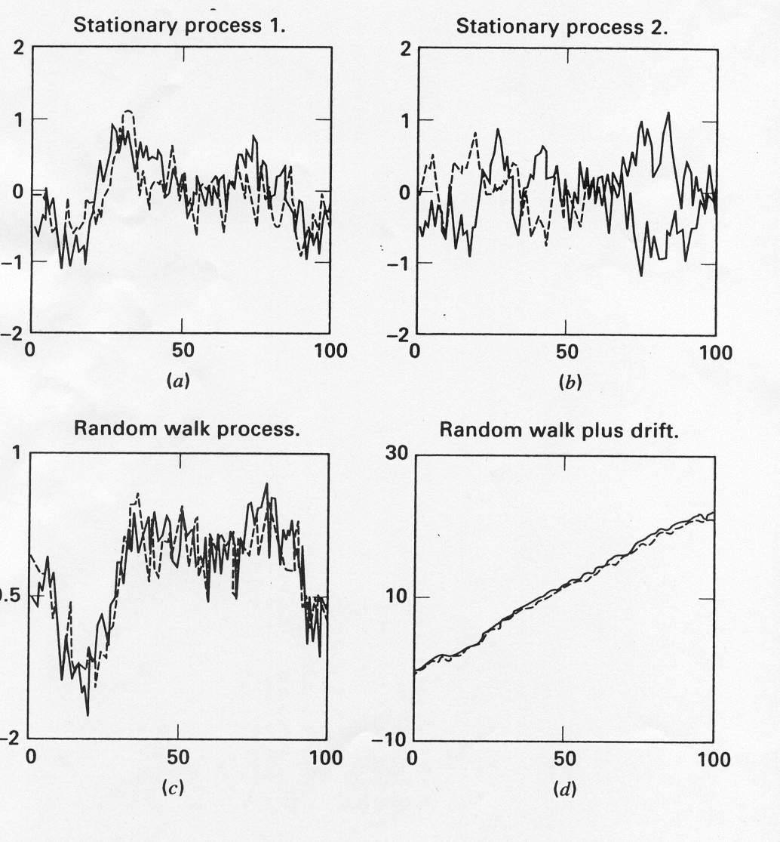

Slide 53
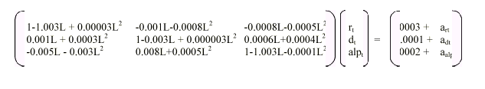
EJEMPLO TOMADO DE BALLABRIGA Y SEBASTIÁN 1992
El modelo relaciona un tipo de interés a largo (r_{t}), el déficit público (d_{t}) y los activos líquidos en manos del público (alp_{t}). Las dos útlimas variables están medidas en ratios sobre el PIB.

Slide 54
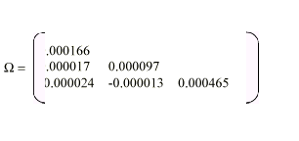
LA DEPENDENCIA CONTEMPORÁNEA EN LA MATRIZ DE VARIANZAS Y COVARIANZAS

Slide 55
ESPECIFICACIÓN Y ESTIMACIÓN MODELOS VAR

Slide 56
ESPECIFICACIÓN Y ESTIMACIÓN MODELOS VAR
Los modelos VAR se han popularizado en el análisis económico porque son relativamente sencillos de construir.
En la etapa de especificación inicial sólo hay que determinar el orden p del porceso que se puede hacer utilizando el estadístico AIC. Sobre el modelo VAR formulado como

Slide 57
AIC MULTIECUACIONAL
A nivel multiecuacional
AIC=Tx logdet[Ω] +2r,
donde Ω es la matriz de varianzas y covarianzas de los residuos y r el número total de parámetros estimados en todas las ecuaciones.
En la etapa de estimación ,un modelo VAR sin restricciones se puede estimar eficientemente aplicando MCO a cada ecuación aisladamente.

Slide 58
MODELOS VAR SIN RESTRICCIONES
LOS MODELOS VAR SIN RESTRICCIONES SE PUEDEN ESTIMAR EFICIENTEMENTE APLICANDO MCO A CADA ECUACIÓN DE MODO INDIVIDUAL.
SI EL MODELO VAR INCORPORA RESTRICCIONES LA ESTIMACIÓN EFICIENTE REQUIERE LA ESTIMACIÓN CONJUNTA DE TODAS LAS ECUACIONES.
ES DECIR,APLICANDO MÍNIMOS CUADRADOS GENERALIZADOS AL SISTEMA DE n ECUACIONES.

Slide 59
PREDICCIÓN CON MODELOS VAR
Sin embargo,la predicción de una variable en un modelo VAR necesita realizarse utilizando todo el modelo conjuntamente.
En efecto, la predicción de una variable necesita de predicciones de otras variables que para su generación necesitan a su vez predicciones de la primera variable.

Slide 60
ESTRUCTURAS RESTRICTIVAS DE UN MODELO VAR DE INTERÉS PARA LA PREDICCIÓN
Si las variables de un modelo VAR cumplen determinadas propiedades es posible simplificar el modelo VAR ,de modo que resulte más sencillo operar con él,sobre todo con fines de predicción.
Estas restricciones se estudian en la sección siguiente,pero antes es necesario introducir el concepto de causalidad en el sentido de Granger.

Slide 61
Modelos VAR recursivos
En ellos no hay realimentación .
Se puede sacar del sistema VAR la ecuación de interés y
hacer el estudio econométrico a partir de ella exclusivamente, de forma condicional a los valores de las variables explicativas.
Lo anterior constituye un modelo de regresión dinámica.

Slide 62


MODELO VAR RECURSIVO
yt =
yt-1+ a1t
11
xt =
21 yt-1 +
22 xt-1 + a2t
Cov(at1,a2t’) =
0
if t
t’
if t = t’
antoni.espasa@uc3m.es
12

Slide 63
CAUSALIDAD EN EL SENTIDO DE GRANGER

Slide 64
CAUSALIDAD EN EL SENTIDO DE GRANGER
En un sistema bivariante de 2 variables (y,z), la variable y no causa a la variable z en el sentido de Granger si para todo s>0, el error cuadrático medio (ECM) de la predicción de z_{t+s} dado (z₁, …, z_{t}) es el mismo que el ECM de la predicción de z_{t+s} dado (y₁, …, y_{t}, z₁, …, z_{t}).

Slide 65
Para contrastar la causalidad de Granger de una variable y hacia una variable z se formula el modelo siguiente :
Z_{t} = c + α₁ z_{t-1} + … + α_{p} z_{t-p} + β₁ y_{t-1} +
+ … + β_{p}y_{t-p}+a_{t} y
se contrasta la hipótesis
H₀ : β₁ = … = β_{p} = 0.
Si no se rechaza H₀ se dice que la variable y no causa a la variable z en el sentido de Granger.

Slide 66
En el modelo anterior puede ocurrir que
- la hipótesis H₀ sea cierta y en tal caso el pasado de la variable y no influye en la determinación del presente de la variable z,y se dice que y no causa a z.
-que H₀ no sea cierta ,en cuyo caso el pasado de la variable y afecta al presente de la variable z,y se dice que la variable y causa a la z en el sentido de Granger.

Slide 67
CAUSALIDAD DE GRANGER EN UN PAR DE VARIABLES (Z,Y)
Con la regresión anterior se puede contrastar si la variable y causa o no a la z.
Así mismo,mediante una regresión de y_{t} sobre sus propios retardos y sobre los retardos de z se puede contrastar si z causa o no a la variable y.

Slide 68
RESULTADOS DE CAUSALIDAD EN UN PAR DE VARIABLES (Z,Y)
En un par de variables (z,y) se puede contrastar:
(1) la causalidad de y sobre z y
(2)la de z sobre y,
a partir de dos regresiones:
(1) una sobre el regresando z_{t} y
(2) otra sobre el regresando y_{t}
con todos los retardos de z e y en ambos casos.
Los resultados pueden ser los siguientes:
-(A) ausencia de causalidad en ambos sentidos.En ambas regresiones no se rechaza que los retardos de la otra variable tengan coeficiente cero.

Slide 69
-(B) causalidad unidireccional de y hacia z. Se rechaza la hipótesis H₀ en la primera regresión pero no en la segunda.
-(C) causalidad unidireccional de z hacia y. No se rechaza H₀ en la primera regresión pero sí en la segunda.
-(D) causalidad bidireccional. Se rechaza H₀ en ambas regresiones.

Slide 70
La causalidad en el sentido de Granger hay que interpretarla en el sentido de predicción y no en el de causalidad propiamente dicha.

Slide 71
UNA ESTRUCTURA DE CAUSALIDAD RESTRICTIVA EN UN MODELO VAR
Una estructura de causalidad que impone una simplificación que resulta muy operativa en un modelo VAR es la siguiente.
Los n componentes del vector de variables de un modelo VAR se pueden ordenar de 1 a n forma que las variables de orden menor no son causadas en el sentido de Granger por variables de orden mayor,

Slide 72
En tal caso se tiene que la variable dependiente en cualquier ecuación viene causada en el sentido de Granger por las variables explicativas que aparecen en la ecuación,
pero tales variables explicativas no son causadas en el sentido de Granger por la variable dependiente en cuestión.

Slide 73
ESTRUCTURA DINÁMICA TRIANGULAR
Cuando se cumple la estructura causal anterior se tiene que que todas las matrices Ф_{i} son triangulares.
Se dice entonces que el modelo VAR tiene una estructura dinámica triangular.

Slide 74
Ejemplo.- Consideremos el modelo VAR (1) de dos variables (y₁, y₂)
Al ser Ф₁₂ = 0 la variable y₂ no causa (en el sentido de Granger) en y₁.

Slide 75
EN EL EJEMPLO ANTERIOR LAS VARIABLES ESTÁN ORDENADAS COMO VARIABLES 1 Y 2.
En él se ve que la variable de menor orden, 1,no viene causada en el sentido de Granger por la variable de mayor orden ,2,pues el coeficiente Ф₁₂ es cero.
Sin embargo la variable 1 sí que causa a la 2 en el sentido de Granger ya que Ф₂₁ es distinto de cero.

Slide 76
MODELOS VAR RECURSIVOS
1.- En todas las ecuaciones de un VAR recursivo las causalidades son unidireccionales.
2.- Los residuos de las ecuaciones no tienen correlación conemporánea.
Cualquier variable endógena puede explicarse por su modelo específico.

Slide 77
Reformulation of a VAR with no feedback but
with contemporaneous residual correlation
In this case the variables are contemporaneously
correlated and the equation for the variable of
interest does not include all the information of the
model about it.
This can be solved reformulating the model
including in the equation for the variable of interest
the contemporaneous value of the regressor. Like:
yt = bxt + b1 xt-1 + Ф22 yt-1 + εt.
(5)

Slide 78
Orthogonalization of the residuals
1.- Run a simple regression between the error term in the equation of interest (a_{2t}) on the other error term:
a_{2t} = ba_{1t} + ε_{t} (2)
In (2) ε_{t} and a_{1t} are orthogonal.
2.- Put a_{1t} in terms of the observed data as
a_{2t} = bx_{t} – bФ₁₁ x_{t-1} + ε_{t} (3)

Slide 79
New equation for the variable of interest
3.- In the equation for the variable of interest substitute the residual term by its value in (3)
y_{t} = bx_{t} + (Ф₂₁ – bФ₁₁) x_{t-1} + Ф₂₂ y_{t-1}+ ε_{t} (4)
y_{t} = bx_{t} + b₁ x_{t-1} + Ф₂₂ y_{t-1} + ε_{t.} (5)

Slide 80
The resulting recursive VAR
x_{t} = Ф₁₁ x_{t-1} + a_{1t} (6.1)
y_{t} = bx_{t} + b₁ x_{t-1} + Ф₂₂ y_{t-1} + ε_{t} (6.2)
It has triangular dynamic structure and
The error terms a_{1t} and ε_{t} are uncorrelated.

Slide 81
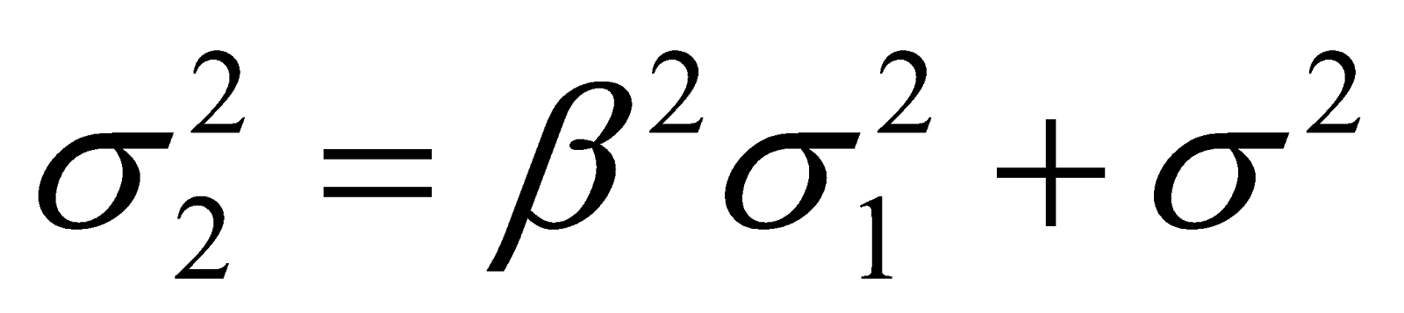
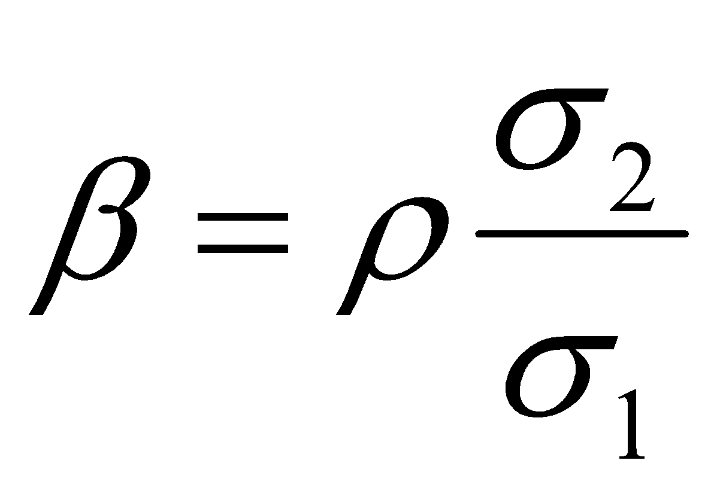
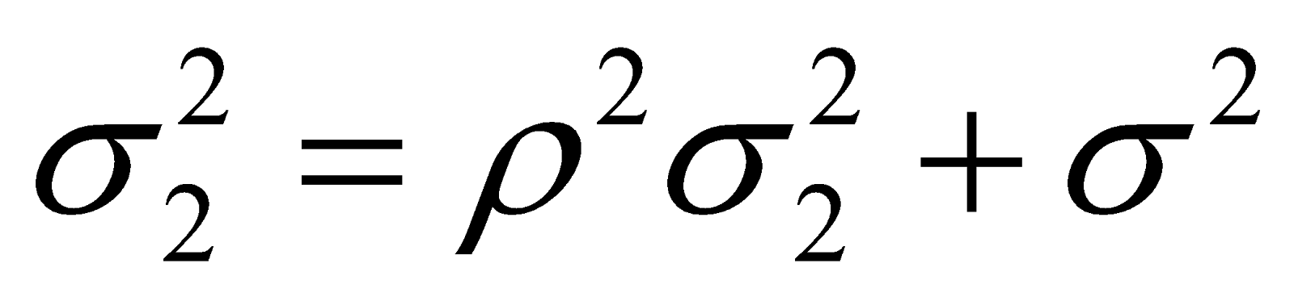
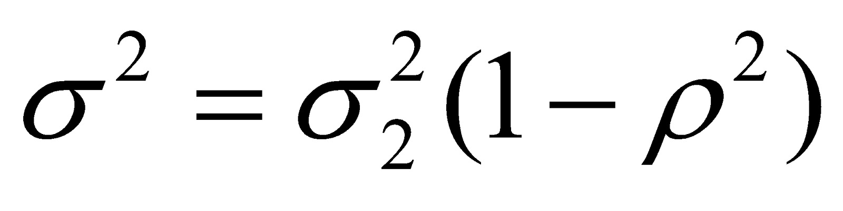
We can denote σ² to the variance of ε_{t} in the equation (6.2).
Then
(7)
and β is
, (8)
where ρ is the correlation (σ₁₂/σ₁σ₂) between a_{1t} and a_{2t}.
Therefore
and
(9)

Slide 82
The single-equation econometric models –dynamic regression models- can include as regressors the contemporaneuos values of the explanatory variables.

Slide 83
Modelos VAR con variables exógenas.

Slide 84
EXOGENEIDAD Y NO ESTACIONARIEDAD
Al principio de este tema se señalaba que los modelos VAR se formulaban sobre variables estacionarias o sobre las transformaciones estacionarias adecuadas de las variables originales.
En el tema siguiente se verá cómo obtener formulaciones estacionarias adecuadas cuando se tiene un modelo vectorial.
Ahora conviene señalar que cuando las variables explicativas son exógenas,tal como se supone en el resto de este tema,el tratamiento de la no estacionariedad es más sencillo,tal como se explica a continuación.

Slide 85
EL CONCEPTO DE EXOGENEIDAD
El concepto de exogeneidad hace referencia a que es posible realizar con el modelo econométrico un determinado tipo de análisis condicional a la información sobre las variables exógenas sin pérdida de eficiencia.

Slide 86
VARIABLES ENDÓGENAS Y EXÓGENAS.
Variables endógenas son las que se determinan en el sistema.
Varios conceptos de variables exógenas según sea la finalidad para la que se quiera utilizar el modelo.

Slide 87
VARIABLES PREDETERMINADAS
VARIABLES PREDETERMINADAS-para fines de estimación e inferencia- son variables que son independientes de la innovación contemporánea de la ecuación en la que aparecen como variables explicativas.
En modelos lineales sin restricciones el concepto de variables predeterminadas coincide con el de variables débilmente exógenas. Este último concepto es más elaborado y se necesita en contextos de modelos más generales.

Slide 88
VARIABLES ESTRICTAMENTE EXÓGENAS-para fines de predicción- Son variables que son independientes de la innovación contemporánea y también de las innovaciones pasadas de la ecuación en la que aparecen como variables explicativas.
En modelos lineales sin restricciones el concepto de variables estrictamente exógenas coincide con el de variables fuertemente exógenas.

Slide 89
UNA VARIABLE FUERTEMENTE EXÓGENA cumple:
-es débilmente exógena y
-no es causada en el sentido de Granger por la variable dependiente correspondiente.

Slide 90
Los modelos VAR, que no son mas que sistemas de regresiones múltiples, se derivan directamente de la función de distribución de los datos y se les denomina MODELOS ECONOMÉTRICOS DE FORMA REDUCIDA.
En ellos las variables explicativas son débilmente exógenas y
toda la relación contemporánea radica en las covarianzas residuales.

Slide 91
LA PREDICCIÓN CON MODELOS VAR
En los modelos VAR las variables explicativas no son fuertemente exógenas, pues hay causalidad bidireccional entre cualquier par de variables,y
en la predicción de una sola variable es necesario utilizar todo el sistema de ecuaciones.

Slide 92
MODELOS VAR RECURSIVOS
Se dice que un modelo VAR es recursivo si:
(a) es posible ordenar las variables de forma que la matriz de polinomios dinámicos tenga una estructura triangular y
(b) la matriz de varianzas y covarianzas es diagonal.

Slide 93
IMPLICACIONES DE LA HIPÓTESIS DE RECURSIVIDAD
Cuando se cumple la hipótesis de recursividad todas las variables explicativas en cualquier ecuación son fuertemente exógenas.
El modelo se estima eficientemente aplicando MCO a cada ecuación aisladamente.

Slide 94
IMPLICACIONES DE LA HIPÓTESIS DE RECURSIVIDAD
La predicción de una determinada variable se puede realizar utilizando aisladamente su correspondiente ecuación incorporando predicciones de las variables explicativas.
Para estas últimas predicciones se utilizarán, también de forma aislada,sus correspondientes ecuaciones.

Slide 95
IMPLICACIONES DE LA HIPÓTESIS DE RECURSIVIDAD
ES POSIBLE TRATAR CUALQUIER ECUACIÓN DEL MODELO DE FORMA AISLADA TANTO PARA ESTIMACIÓN COMO PARA PREDICCIÓN.
PARA LA PREDICCIÓN SERÁ NECESARIO INCORPORAR EN LA ECUACIÓN PREDICCIONES DE LAS VARIABLES EXÓGENAS,QUE SE OBTIENEN FUERA DEL MODELO Y DE FORMA INDEPENDIENTE DEL MISMO.
EN EL TEMA SIGUIENTE SE SUPONDRÁ RECURSIVIDAD Y SE TRABAJARÁ CON MODELOS UNIECUACIONALES.

Slide 96
Frente a los modelos de forma reducida están los modelos ESTRUCTURALES simultáneos:
(1) Que se derivan de la Teoría Económica.
(2)Recogen una relación contemporánea entre las variables en la formulación sistemática.
(3)Contienen restricciones.
Resolviendo el modelo estructural se obtiene un modelo de FORMA REDUCIDA CON RESTRICCIONES.
x

Slide 97
Los modelos estructurales de ecuaciones simultáneas se desarrollaron a partir de los años cuarenta en el seno de la COWLES COMMISSION. Posteriormente, Sims (1980), se han formulado también modelos VAR estructurales operando sobre la matriz de varianzas y covarianzas residuales.
x

